Slide 1

Anwendungen der Teilchenphysik
für den Unterricht
Philipp Lindenau, Dr. Claudia Behnke
Bad Wildbad | 25. – 27.06.2018
Notes:
Präsentation mit Notizen hinterlegt!

Slide 2
Places like CERN contribute to the kind of knowledge that not only enriches humanity, but also provides the wellspring of ideas that become the technologies of the future.
Fabiola Gianotti, Director-General of CERN

Slide 3
CERN Wissenstransfer
https://kt.cern/cern-technologies-society
Medizintechnik
CERN's Aerospace Activities Strategy
Technologies for Safety, Environment, Industry 4.0, cultural heritage and Emerging Technologies

Slide 4
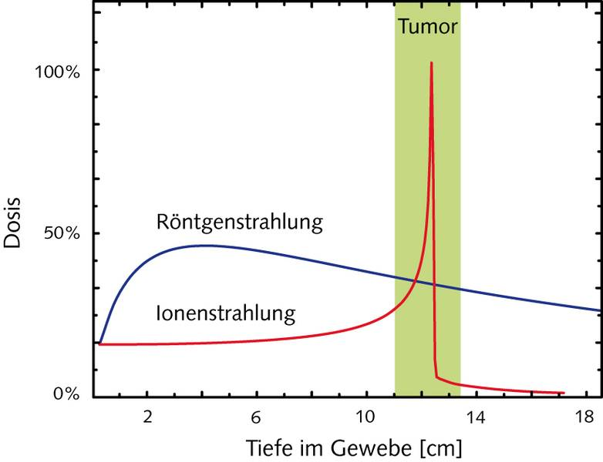
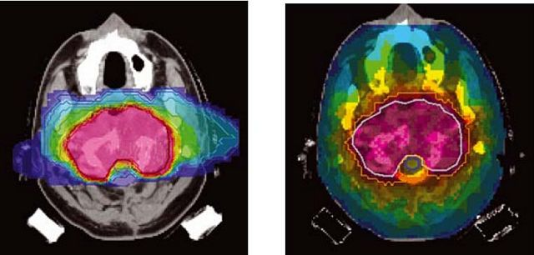
Tumortherapie mit Hadronen (meist C)
Vorteil gegenüber Bestrahlung
mit Elektronen oder Photonen:
  Eindringtiefe einstellbar,
  genaue Fokussierung
  auf den Tumor möglich
  es werden mehr Tumorzellen
  als gesunde Zellen zerstört
  gut für tiefliegende Tumore
  geeignet
  geringere Dosis nötig
Nachteile:
  hohe Kosten
  großer Beschleuniger nötig
Photonen Kohlenstoff-Ionen
Notes:
Elektronen und Photonen (z.B. Röntgenstrahlen) geben ihre Energie beim Eindringen ins Körpergewebe kontinuierlich ab. Wenn man sie also zur Behandlung tiefliegender Tumoren verwendet, wird darüberliegendes Gewebe mit geschädigt.
Bei Hadronen dagegen lässt sich die Eindringtiefe genau einstellen. Sie geben beim Eindringen ins Gewebe zunächst nur wenig Energie ab; die Energiedeposition ist im Bereich des „Bragg-Peak“ (oben grün gekennzeichnet) am höchsten. Daher sind Hadronen sehr gut für tiefliegende Tumore geeignet, da das darüberliegende Gewebe weniger geschädigt wird und da eine geringere Dosis nötig ist, um den gleichen Effekt wie bei Photonen zu erzielen.
Mehr Informationen zur Tumortherapie mit Hadronen finden Sie im Hauptdokument auf S. 13.
4

Slide 5
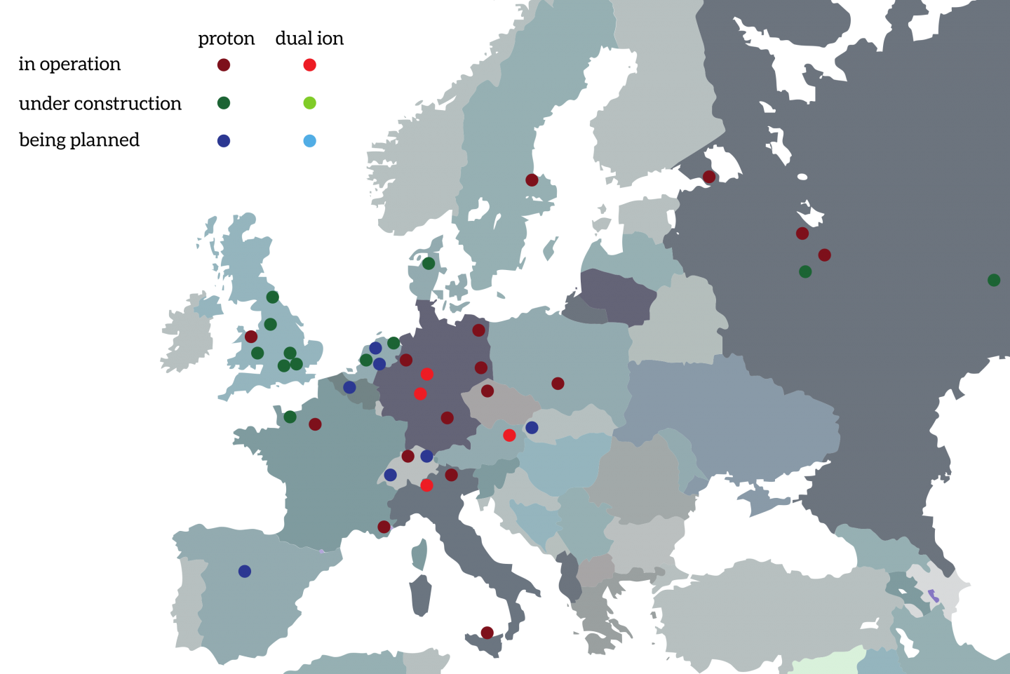
Medizinische Teilchenbeschleuniger

Slide 6
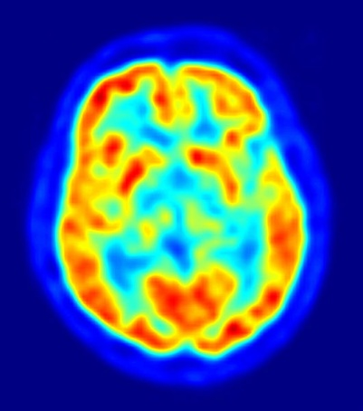
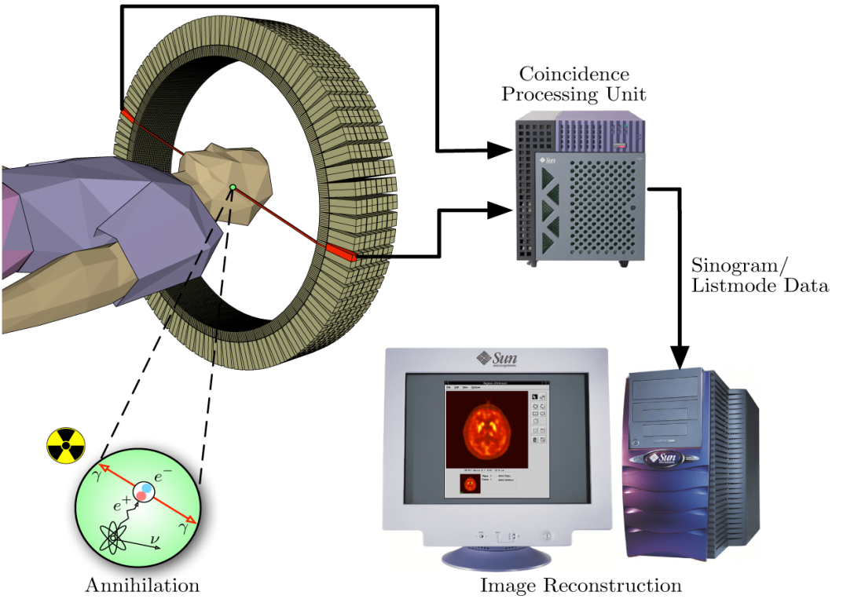
Positronen-Emissions-Tomografie
Ein bildgebendes Verfahren für die Medizin
  Patienten wird eine spezielle Zuckerlösung gespritzt
  Diese enthält ein Fluor-Isotop, das Positronen
  abstrahlt (β+- Strahler)
  Zucker sammelt sich in Gewebe,
  das viel Energie benötigt, besonders in Tumorgewebe
  Positronen und Elektronen zerstrahlen in zwei Photonen
  Detektoren registrieren die
  Photonen
  Eine Software berechnet den
  Ursprungsort der Photonen
  und setzt daraus ein Bild
  zusammen
Detektoren
β⁺- Strahler
Notes:
In der Krebsmedizin wird als Tracerflüssigkeit meistens 18F-Desoxyglucose verwendet.
Das Bild oben rechts zeigt ein Schnittbild eines menschlichen Gehirns. Die Stellen, wo sich viel Zucker angesammelt hat, sind rot / orange markiert; blau und grün sind die Stellen mit wenig Zucker.
Mehr Informationen zur PET finden Sie im Hauptdokument auf S. 13.

Slide 7
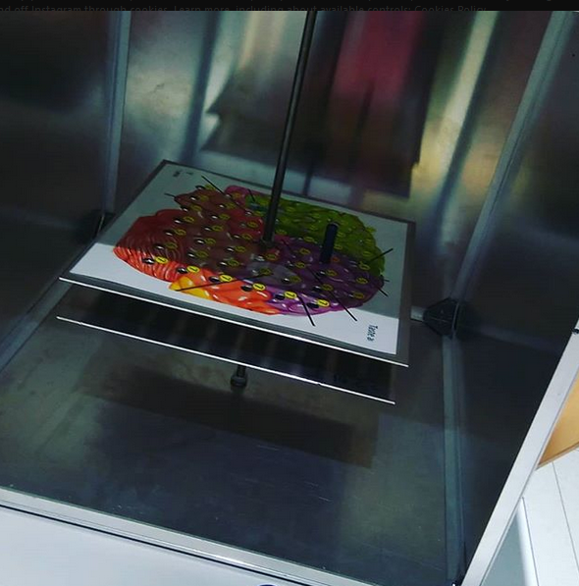
PET als Scool Lab Versuch

Slide 8
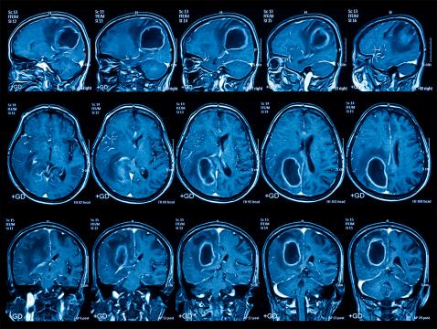
Magnete für MRTs

Slide 9
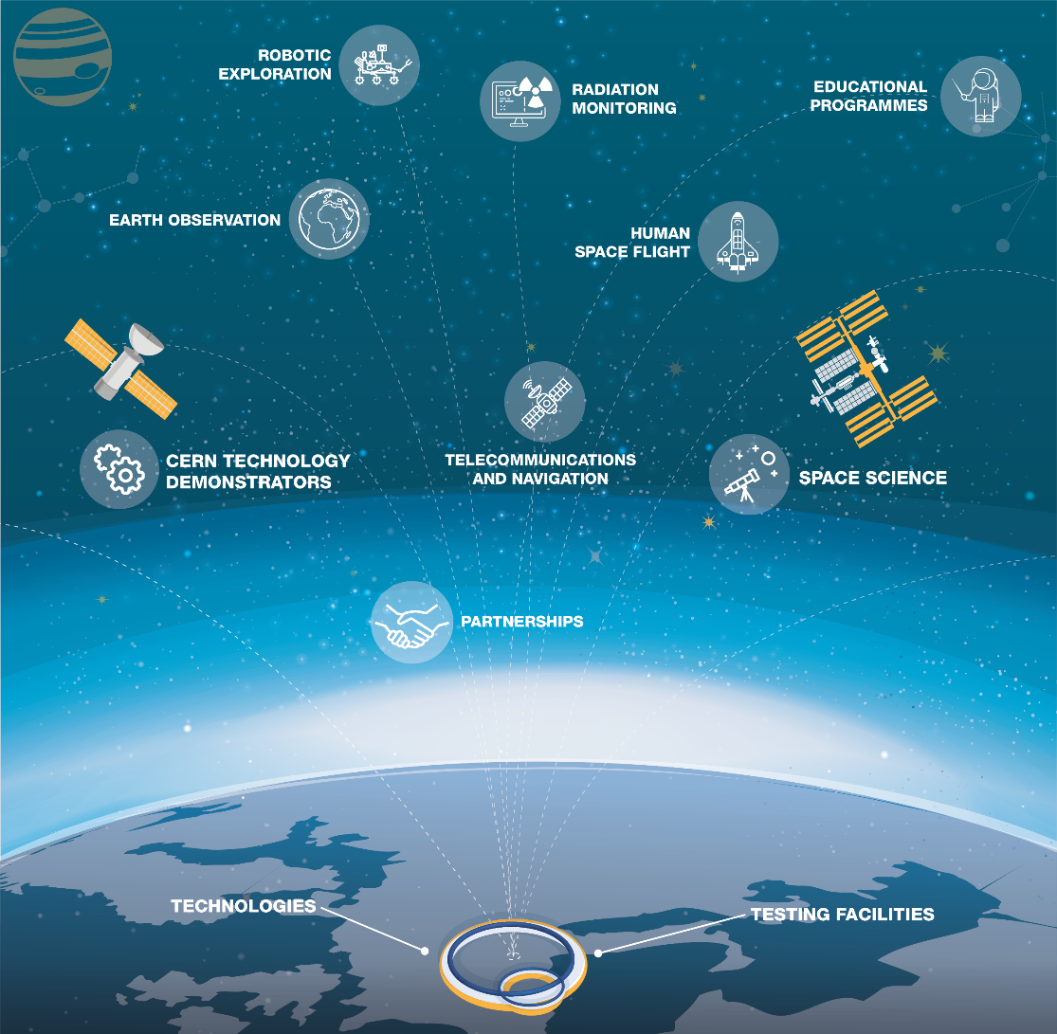
CERN's Aerospace Activities Strategy

Slide 10
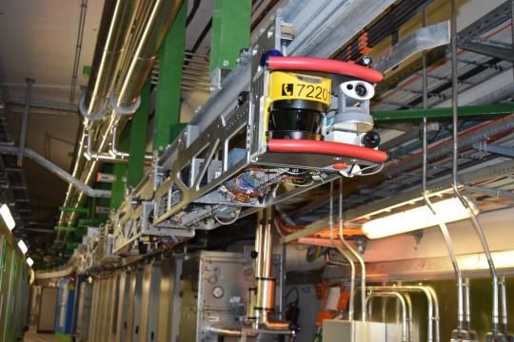
TIM, the Train Inspection Monorail

Slide 11
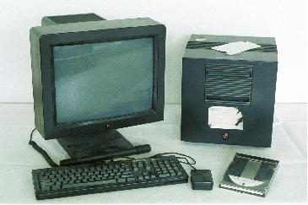
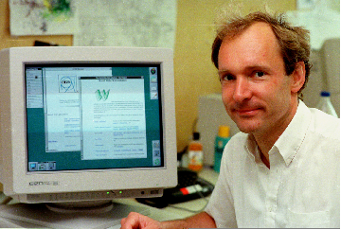
Das World Wide Web
Erfunden 1989 am CERN von Tim Berners-Lee
Methode, um schnell und einfach wissenschaftliche Daten auszutauschen
Erster Webserver lief am CERN
Notes:
Bild links: 1990 bestand das Web am CERN nur aus diesem Computer (ein NeXTcube). Tim Berners-Lee (Bild rechts) machte ihn zum Server: Der Server liefert dem Client (ein Computer mit Webbrowser) über das Netz die gewünschte Information, ohne dass z.B. die Betriebssysteme der beiden identisch sein müssen. Auf diesem damals völlig neuen Konzept beruht heute das World Wide Web.
Mehr Informationen zu Anwendungen der Teilchenphysik finden Sie im Hauptdokument auf S. 12 und 13

Slide 12
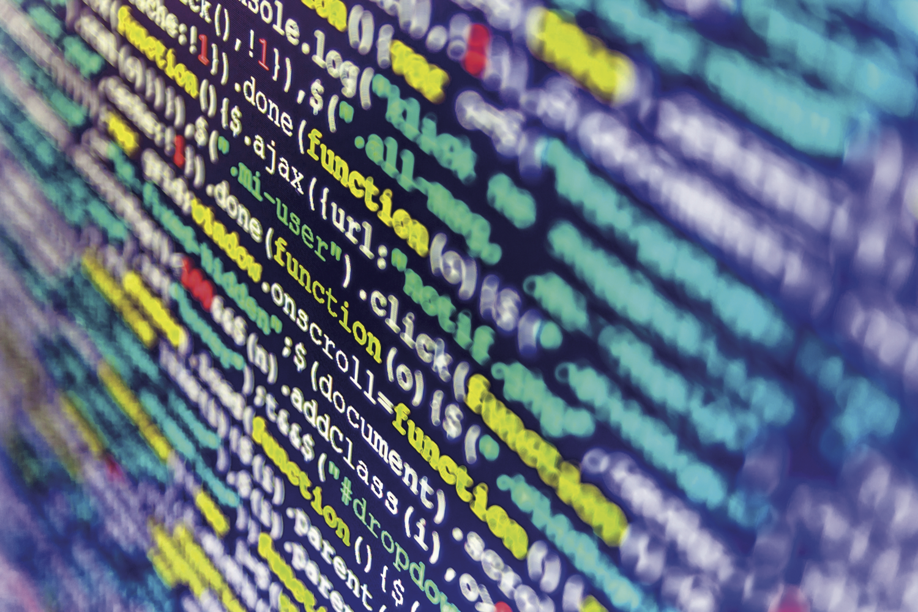
Very Large Scale Software Distribution

Slide 13
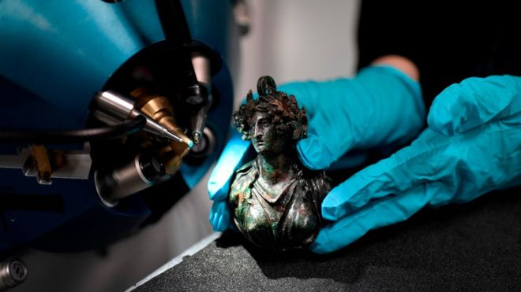
Untersuchung von Kunstwerken mit Teilchenstrahlen

Slide 14
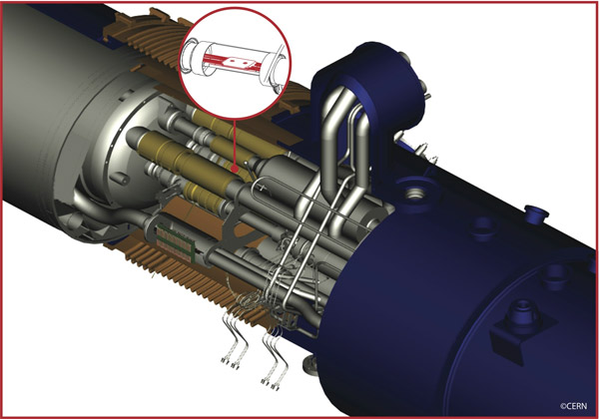
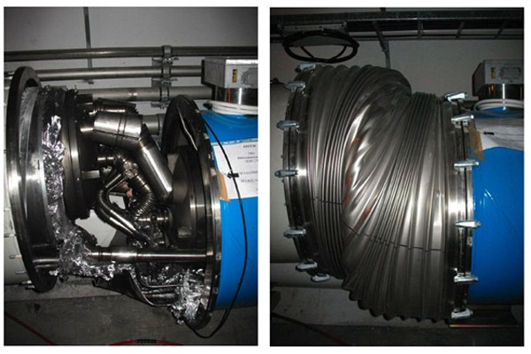
Zwischenfall 19. September 2008

Slide 15
Zwischenfall 19. September 2008
Während eines Systemtests der Stromversorgung, kam es aufgrund einer fehlerhaften Verbindungsstelle zu einem Anstieg der Stromstärke auf 8700 Ampere.
Dies führte innerhalb einer Sekunde zu einem Lichtbogen, der ein Loch in den Heliummantel und in die Vakuumisolierung schmolz.
Durch die darauffolgende Erwärmung des flüssigen Heliums, kam es zu einer explosionsartigen Ausdehnung des Edelgases.
Diese Druckwelle war so stark, dass sie von den Entlastungsventilen nicht mehr aufgefangen werden konnte. Die Druckwelle riss mehrere der tonnenschweren Magnete aus ihrer Verankerung.
Insgesamt traten einige tausend Liter flüssiges Helium aus. Während des Vorfalls befanden sich keine Teilchenpakete im LHC Speicherring.
Durch die am CERN getroffenen Sicherheitsmaßnahmen bestand zu keinem Zeitpunkt Gefahr für den Menschen. Insgesamt mussten 53 supraleitende Magnete ausgetauscht oder repariert werden.

Slide 16
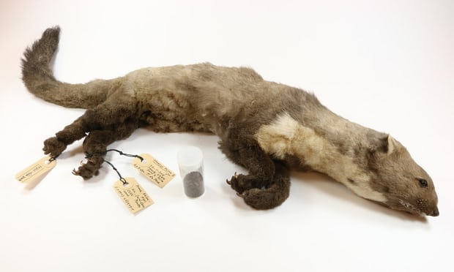
„The CERN Weasel“
Das Wiesel schaffte es im November 2016 den gesamten LHC auszuschalten, indem es in eine 18,000 Volt Leitung biss.
Jetzt Ausstellungstück im Rotterdam Natural History Museum
Das war der 2. Vorfall dieser Art

Slide 17
Zukunft des CERNs

Slide 18
Wie lange wird das CERN existieren
Bis 2035 wird der LHC laufen und dabei immer verbessert werden
Danach gibt es 4 Möglichekteiten…

Slide 19
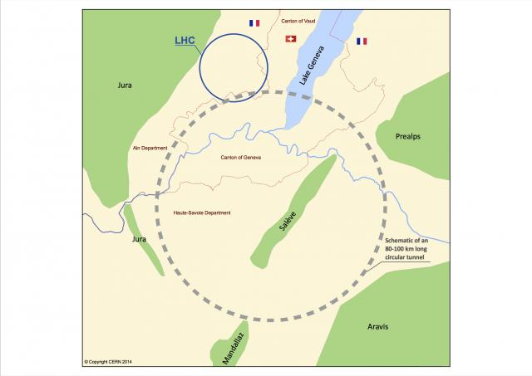
Future Circular Collider (FCC)

Slide 20
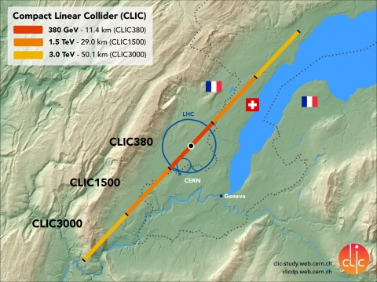
Compact Linear Collider (CLIC)

Slide 21
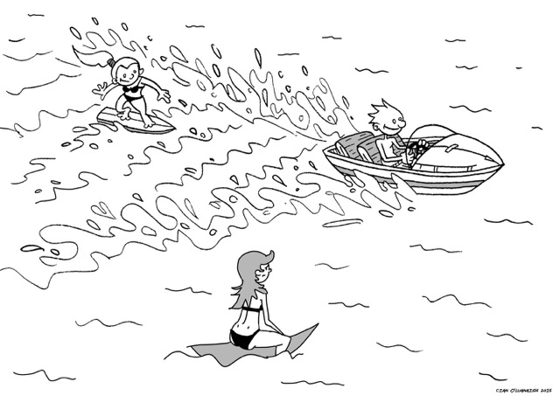
AWAKE (Proton Driven Plasma Wakefield Acceleration Experiment)

Slide 22
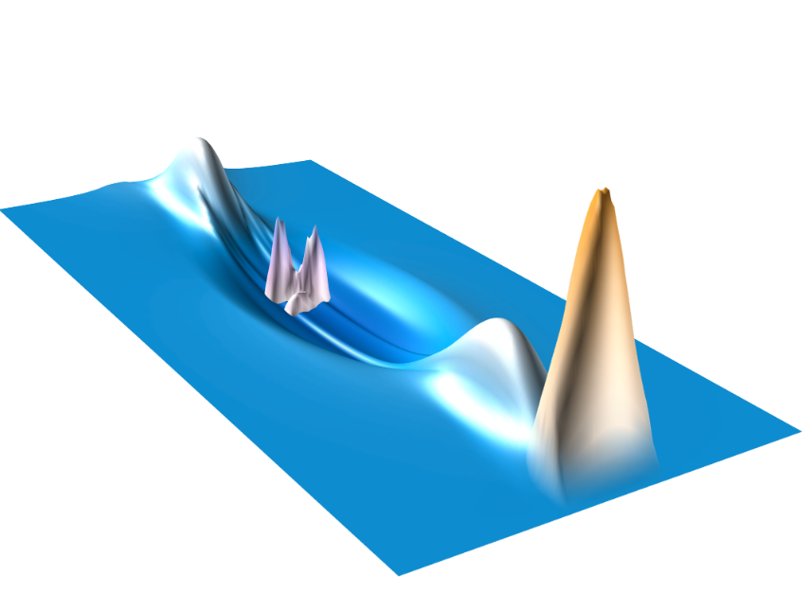
AWAKE (Proton Driven Plasma Wakefield Acceleration Experiment)
wave
accelerated particles (surfers)
drive beam (boat)
Different ways to excite the wakes-
Most commonly used:
Laser bunches
Electron beams
- Protons bunches (first time to be done at CERN)
Plasma (lake)
OSIRIS/IST, Portugal
22

Slide 23

www.teilchenwelt.de
www.facebook.de/teilchenwelt/

